Slide 1
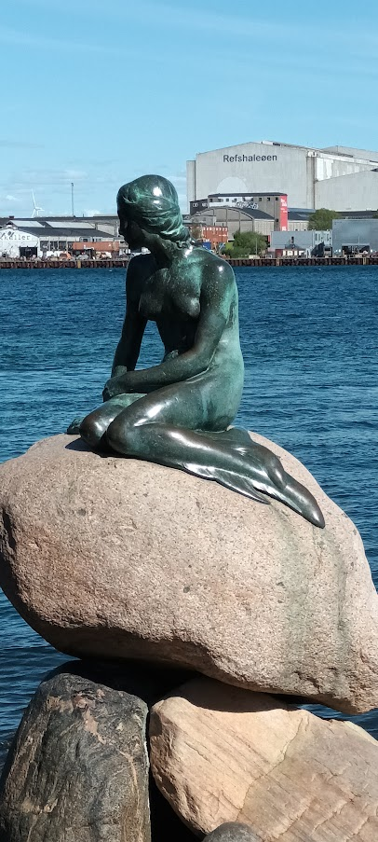

Nordic Education Excellence Unveiled
KOPENHAGEN, DANSKA 5. – 10. svibnja 2025.
Gordana Kovačević, mag. prim. educ. u zvanju izvrsne savjetnice

Slide 2
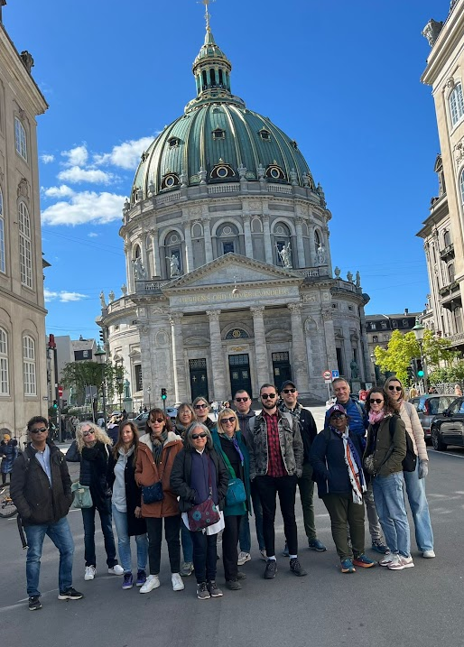
* 14 polaznik/CA tečaja
Belgija, Bugarska, Francuska + Réunion, francuski otok u Indijskom oceanu, Hrvatska

Slide 3
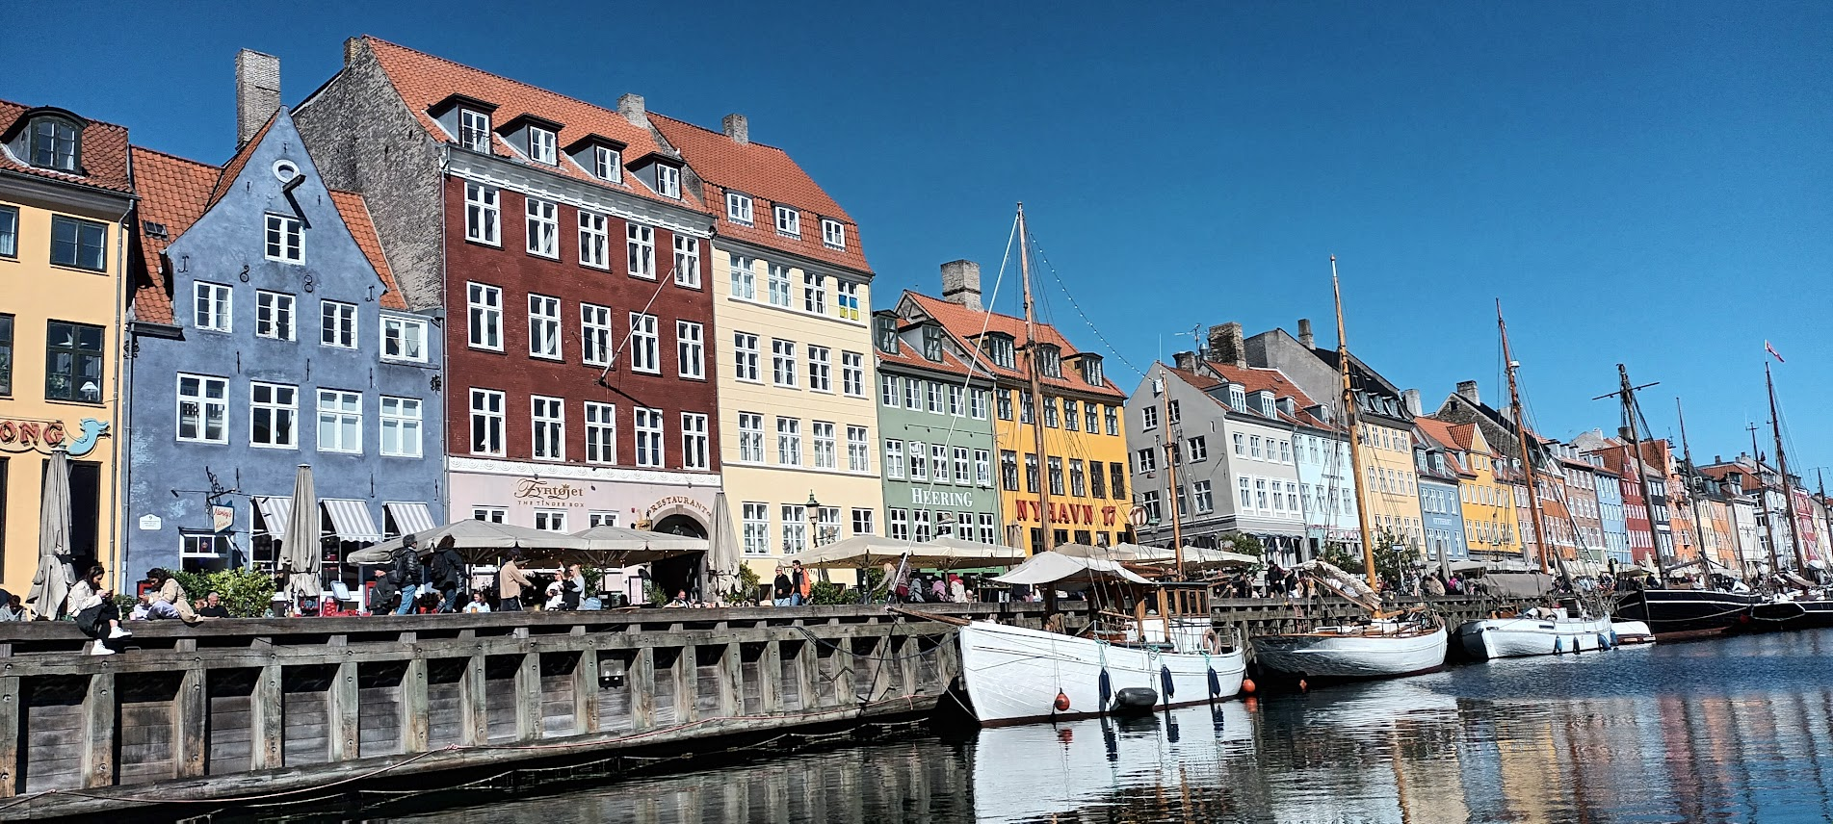
Nordijski obrazovni sustavi postali su poznati po svom obrazovnom uspjehu (Finska, Švedska, Norveška, Danska i Island).
Inovativni način razmišljanja i učinkovitost zajedno s idejom poticanja kreativnosti, inkluzivnosti (uključivanja) i holističkog pogleda na obrazovanje postavili su standard koji inspirira ​​učitelje diljem svijeta.
Tečaj je pružio uvid u nordijske obrazovne sustave, uz razumijevanje interdisciplinarnog učenja, jednakih mogućnosti za sve, autonomije učenika (samostalnost) i održivog razvoja.

Slide 4
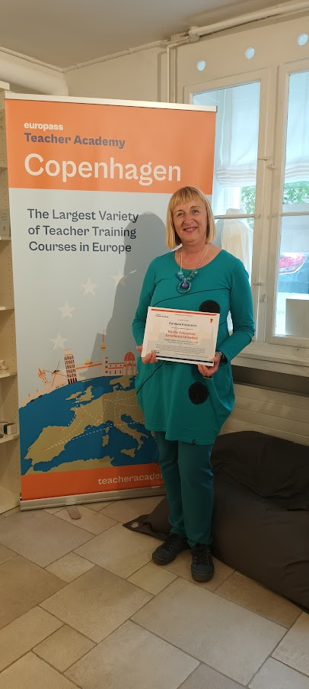
Ishodi učenja
- Razumjeti nordijski obrazovni sustav;
- Povećati autonomiju i odgovornost učenika;
- metode suradničke nastave;
- Razumjeti aktivno učenje u nordijskim učionicama;
- Implementirati saznanja o Nordijskom obrazovnom sustavu u svojim učionicu

Slide 5
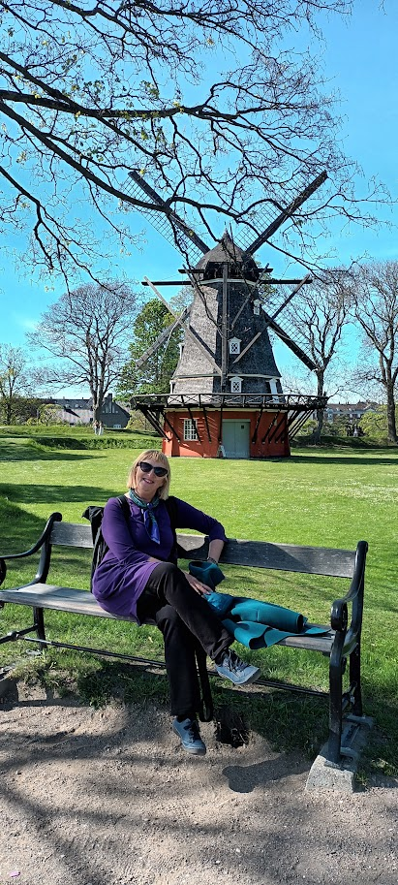
Raspored tečaja:
1. dan Uvod u tečaj; Prezentacije škola sudionika; Pregled nordijskih obrazovnih sustava: vrijednosti, principi i komponente.
2. dan – Razumijevanje nordijskog obrazovnog krajolika: interdisciplinarno učenje i jednake mogućnosti
Koncept javnog školskog sustava u nordijskim zemljama;
Istražite kako nordijske zemlje provode interdisciplinarne pristupe;
Strategije iz nordijskih zemalja za promicanje jednakih mogućnosti u obrazovanju.
3. dan – Autonomija učenika, timski rad i aktivno učenje
Najbolje prakse i strategije za odgovornost učenika u učenju;
Suradničke nastavne metode;

Slide 6
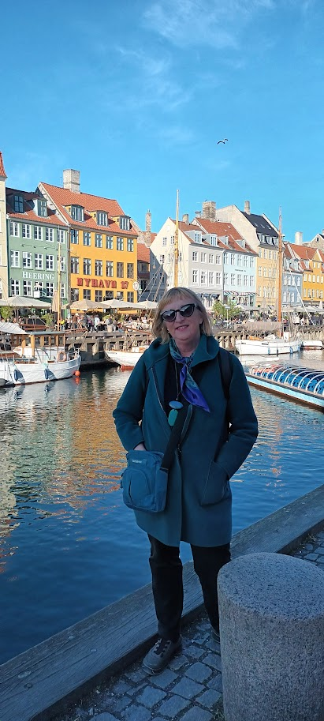
4. dan – Održivi razvoj i obrazovanje na otvorenom
Razumijevanje pristupa nordijskih zemalja održivom razvoju u obrazovanju;
Praktični primjeri održivog razvoja iz nordijskih škola;
Obrazovna radionica u prirodi: Učenje u prirodi.
Dan 5 – Implementacija nordijskih spoznaja u vašoj učionici
Prilagodba nordijskih strategija vlastitom kontekstu poučavanja;
Izrada vlastitih akcijskih planova za naše učionice na temelju nordijskih praksi učenja.
6. dan – Završetak tečaja i kulturne aktivnosti

Slide 7
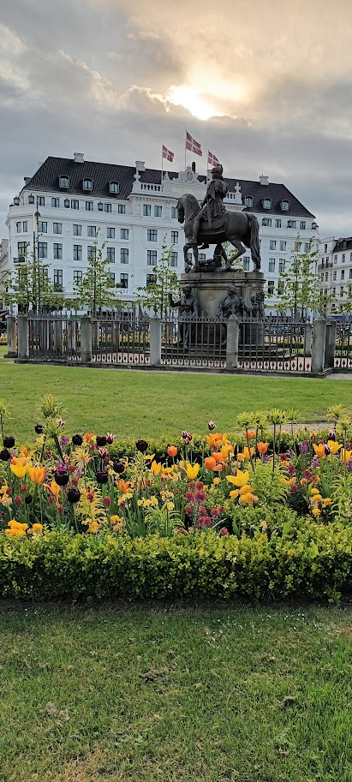
U Danskoj je obrazovanje besplatno, sva visoka učilišta su javna i besplatna za EU/EEA građane, a država pridaje veliku važnost jednakom pristupu obrazovanju.
1. Predškolsko obrazovanje (daginstitutioner)
Za djecu od 0 do 6 godina.
2. Osnovna škola (Folkeskole)
Obavezna škola traje 9 godina, a može uključivati i 10. razred
Djeca počinju s 6 godina.
Obuhvaća osnovno i niže srednje obrazovanje (razredi 0–9).
Fokus je na učenju, kritičkom razmišljanju, suradnji i osobnom razvoju.
Roditelji i učenici biraju hoće li pohađati državne, privatne (vlada podupire 80%) i međunarodne škole
3. Srednje obrazovanje (Ungdomsuddannelser)
a) Gimnazijski programi (generalna srednja škola)
b) Strukovno obrazovanje

Slide 8
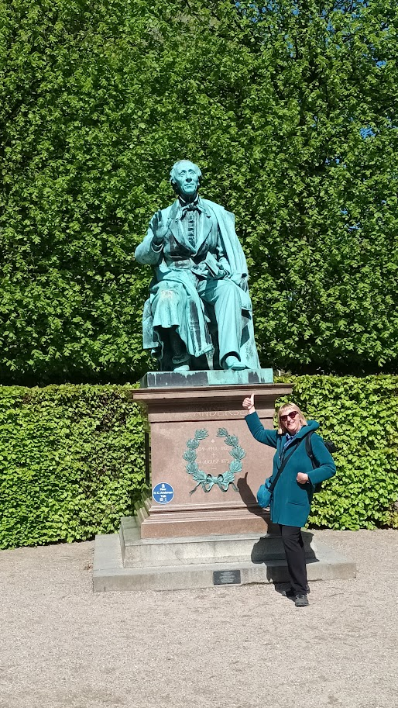
• Nastava često potiče diskusiju i kritičko razmišljanje, a odnosi učitelja i učenika su opušteni.
• Učenici se potiču da budu samostalni i odgovorni.
• Danska koristi sistem kontinuirane evaluacije više nego standardizirane testove.

Slide 9
USPOREDBA 4. razred
 | Danska (4. razred) | Hrvatska (4. razred)
Jezik i književnost | Danski jezik | Hrvatski jezik
Matematika | Da | Da
Strani jezici | Engleski (obavezno, već od nižih razreda) | Engleski (kao prvi strani jezik, od 1. razreda)
Prirodne znanosti | Priroda i tehnologija (integrirani predmet) | Priroda i društvo (integrirani predmet)
Društvene znanosti | Samfundsfag (od 4./5. razreda, društvo i zajednica) | Također dio "Prirode i društva"
Tjelesni | Da (obaveznih 45 min tjelesne aktivnosti dnevno) | Tjelesna i zdravstvena kultura
Umjetnost i glazba | Glazba, Likovni | Glazbena kultura, Likovna kultura
Etika i religija | Kristendomskundskab (moral/religijska kultura – neobavezna) | Vjeronauk ( izborni)
Informatika | Uključena u druge predmete / digitalna pismenost | Informatika (često kao izborna)
1. Predmeti

Slide 10
Kategorija | Danska – 4. razred | Hrvatska – 4. razred
Dob učenika | 10 godina | 10 godina
Broj sati tjedno | ~33 sata | 22–24 sata
Trajanje školskog dana | 6–7 sati (s pauzama) | 4–5 sati
Trajanje jednog sata | 45–60 min (blok nastava) | 45 min
Ocjenjivanje | Nema brojčanih ocjena – povratna informacija | Brojčane ocjene od 1 do 5
Pauze i tjelesna aktivnost | Česte, s puno boravka vani | Kraće pauze, tjelesna aktivnost uglavnom u nastavi tjelesnog
Domaća zadaća | Umjerena, često praktična ili projektna | Više teorijska i svakodnevna
Pristup učenju | Projektna nastava, timski rad, individualni razvoj | Frontalna nastava, gradivo i ocjene u fokusu
Produženi boravak | SFO – produženi program, dodatno se plaća | Produženi boravak (u nekim školama), nije univerzalan

Slide 11
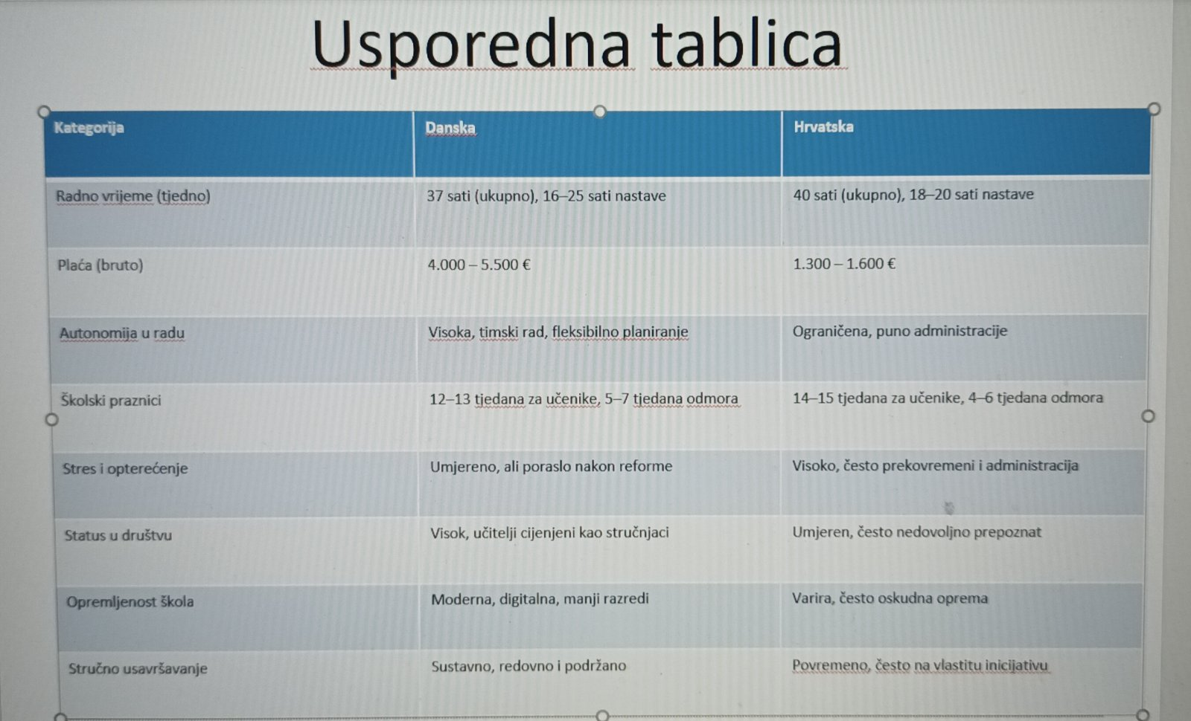

Slide 12
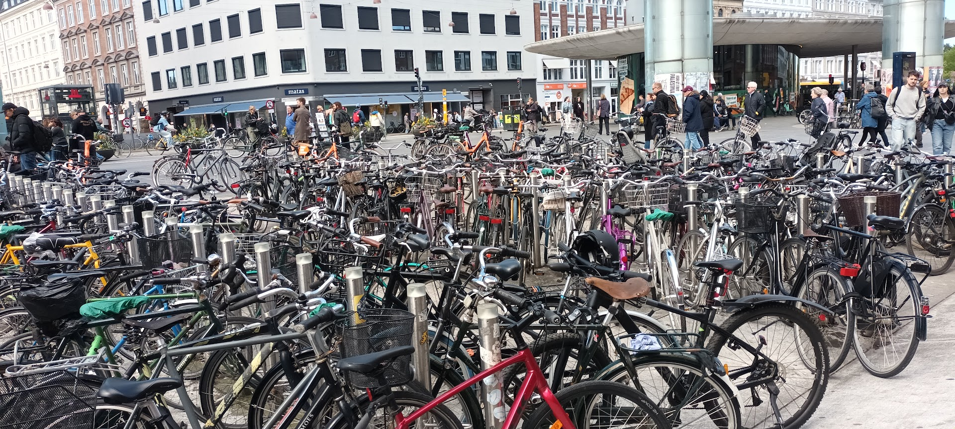
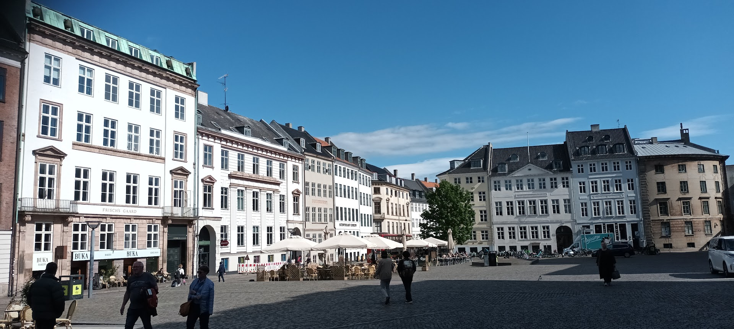
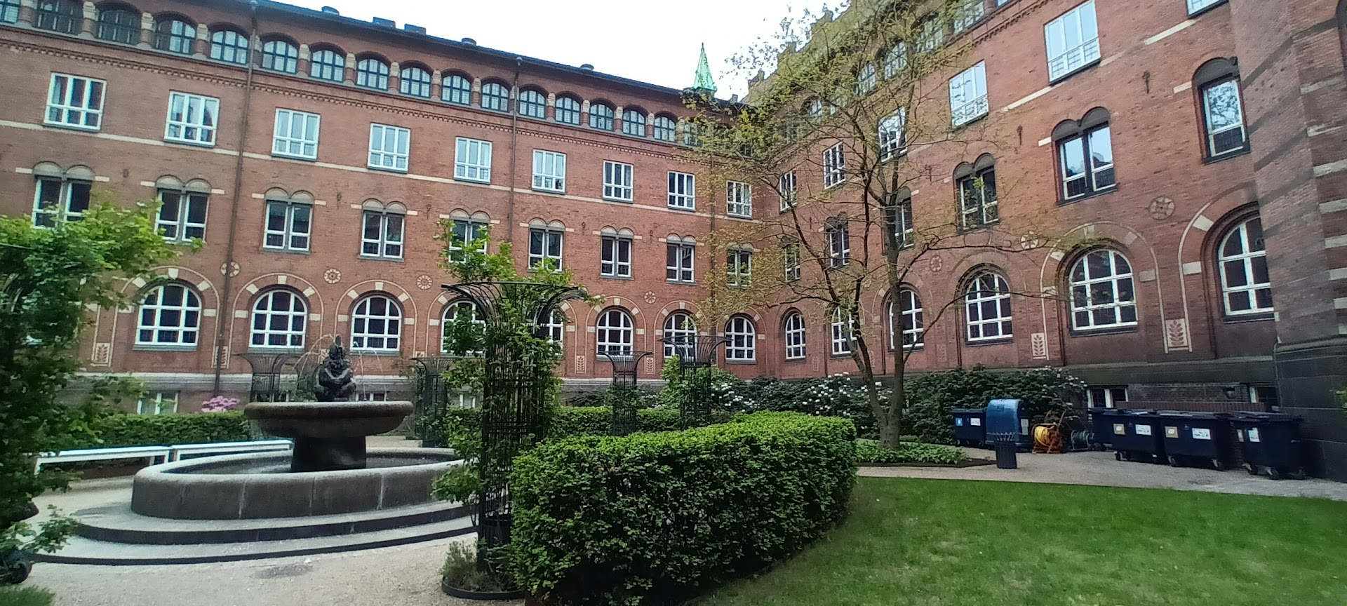
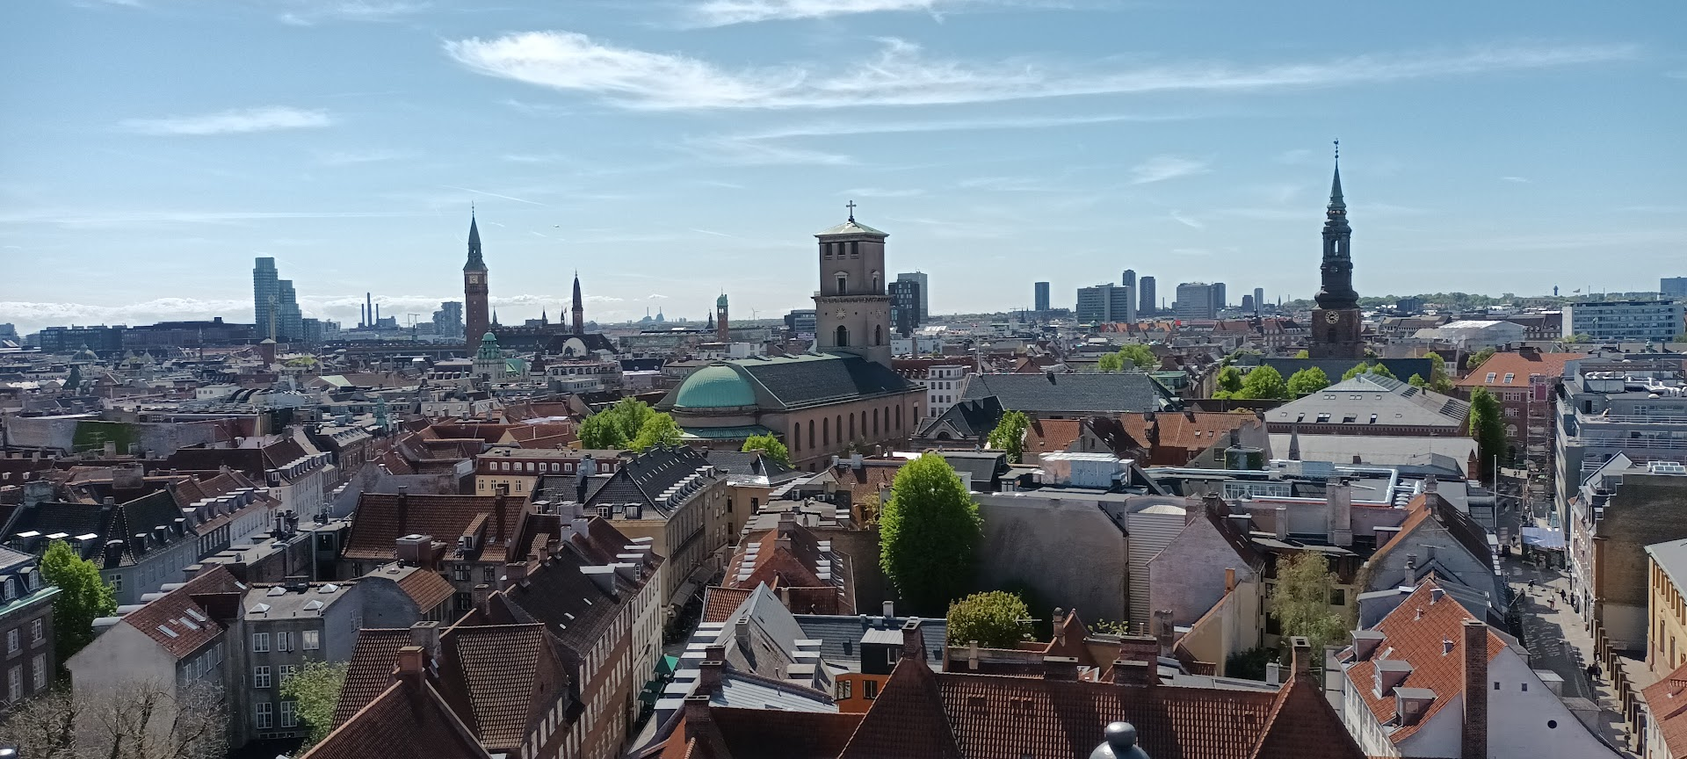
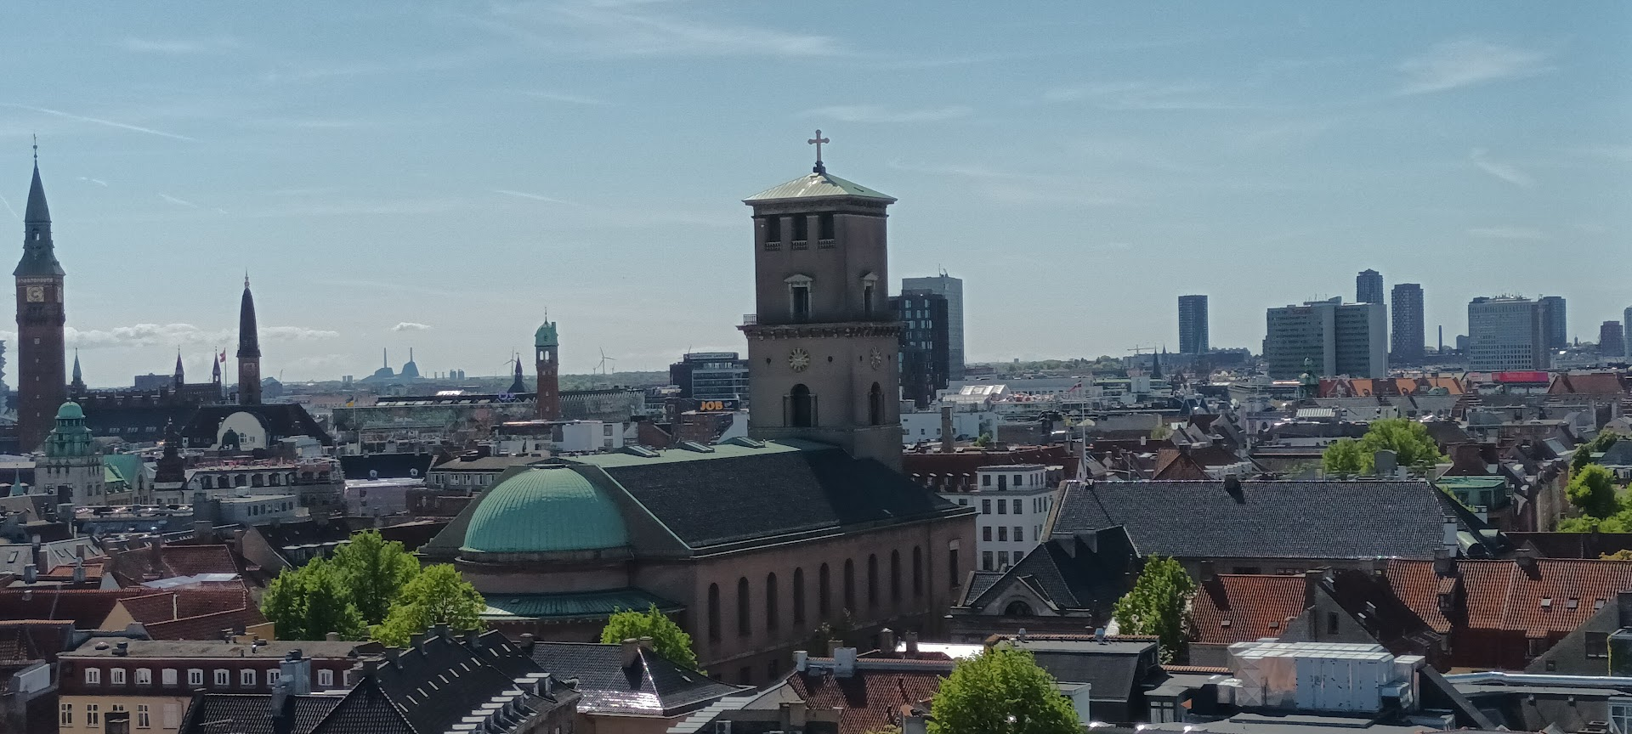
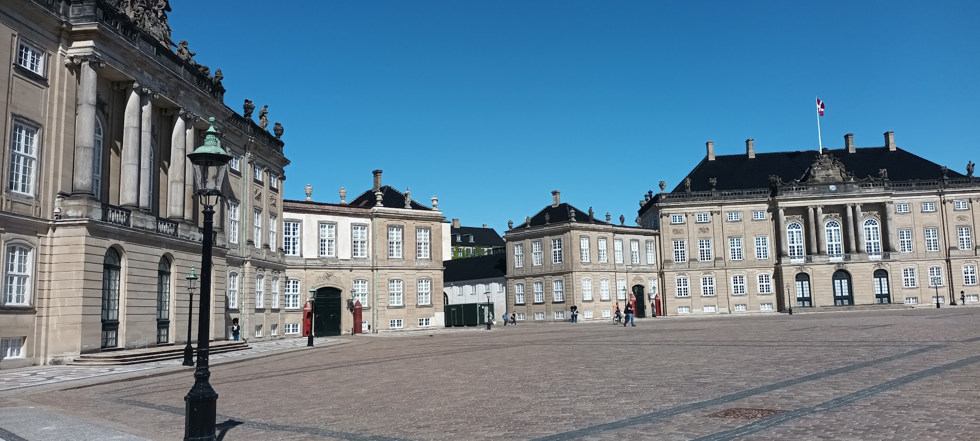
KopENHAGEN

Slide 13
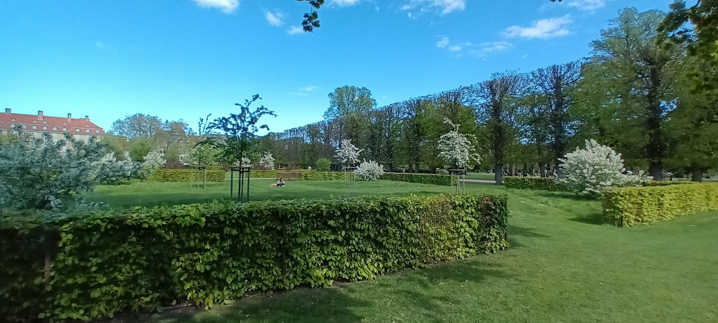
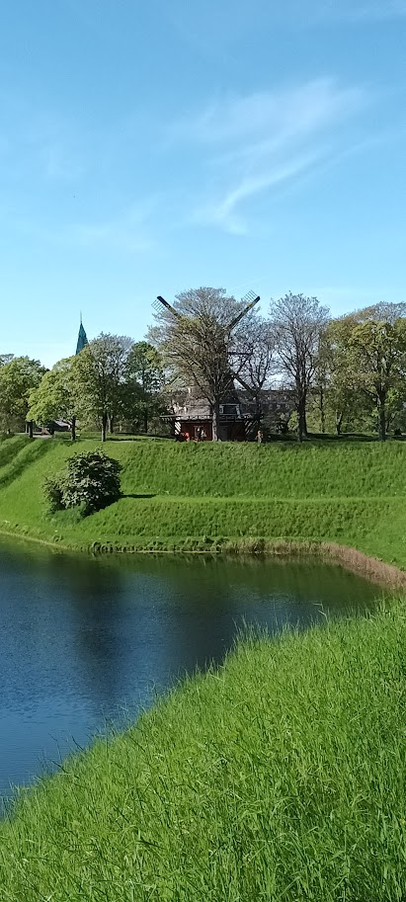
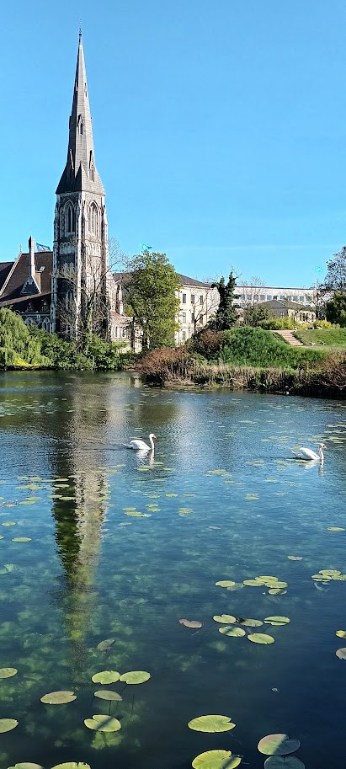
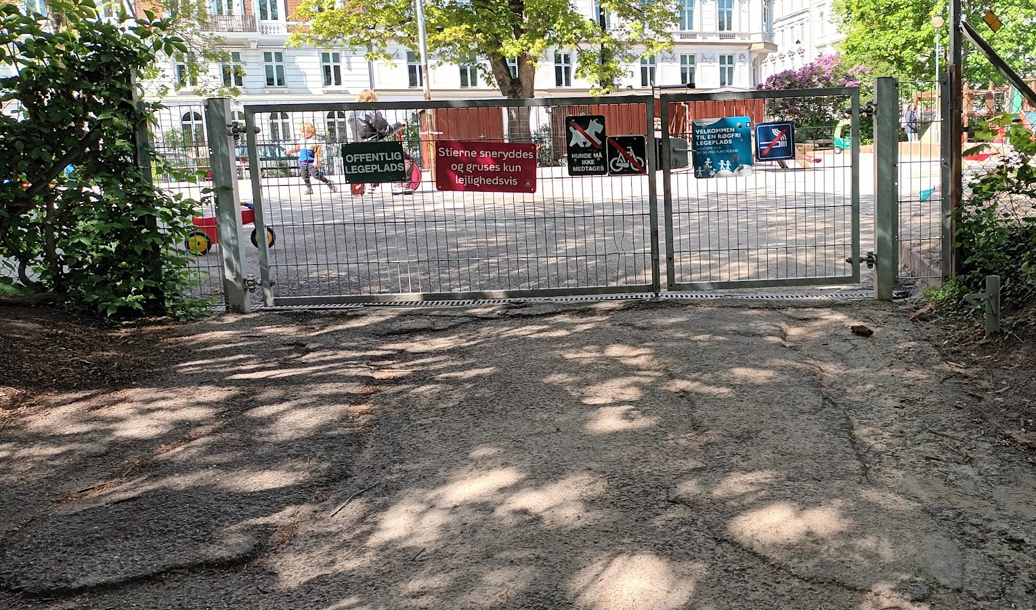
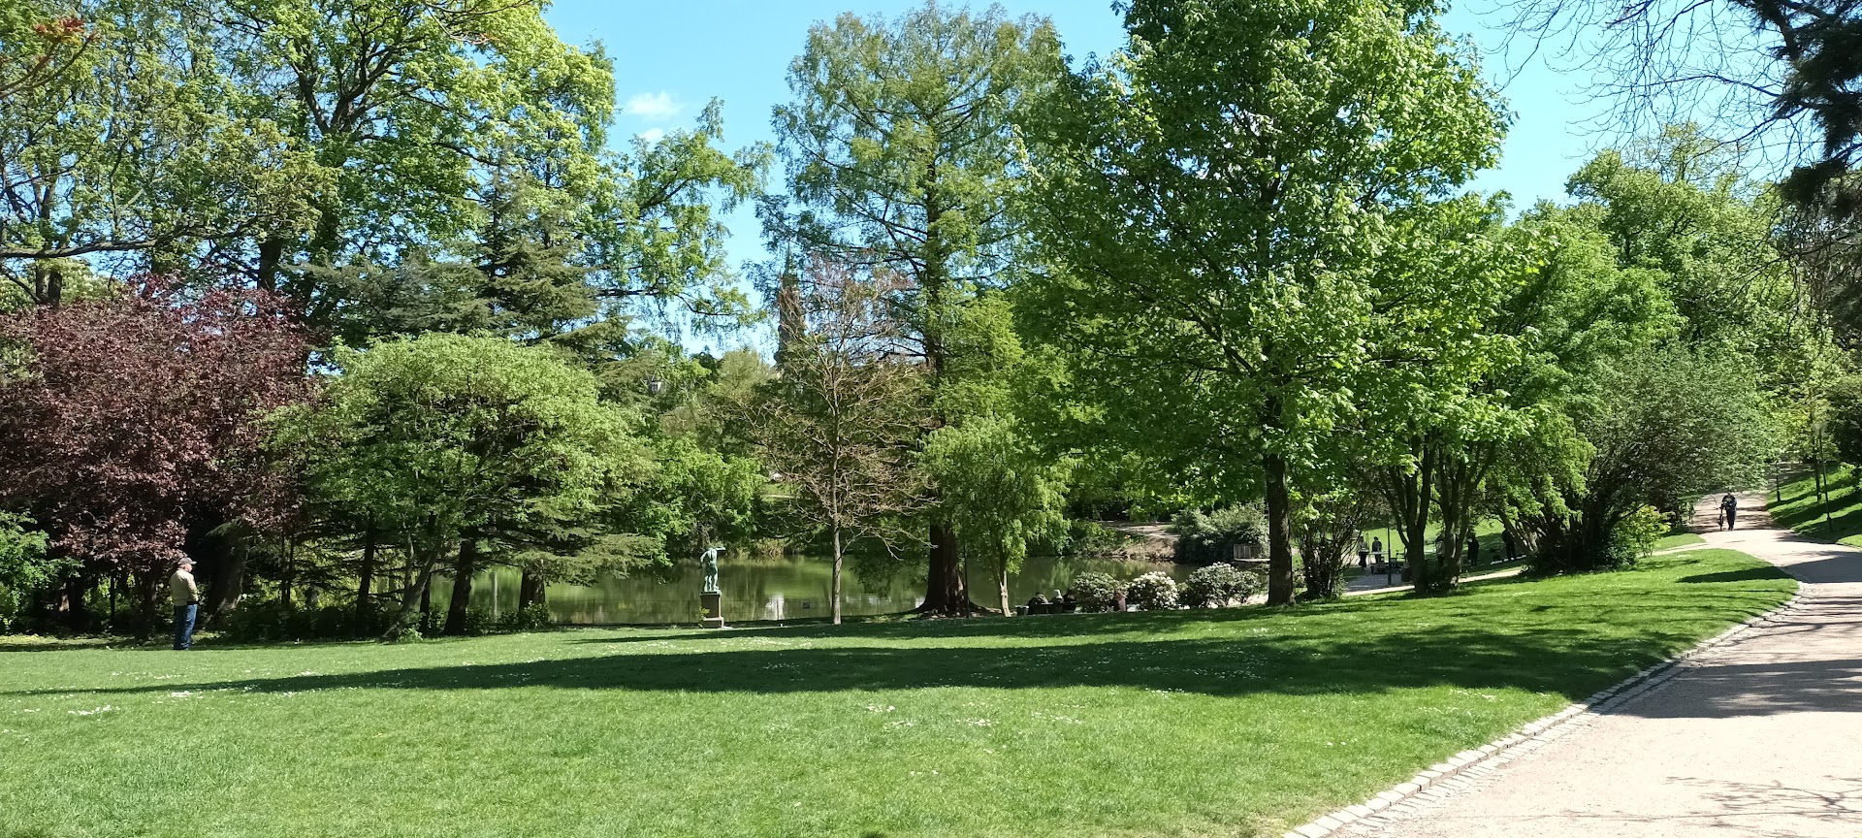
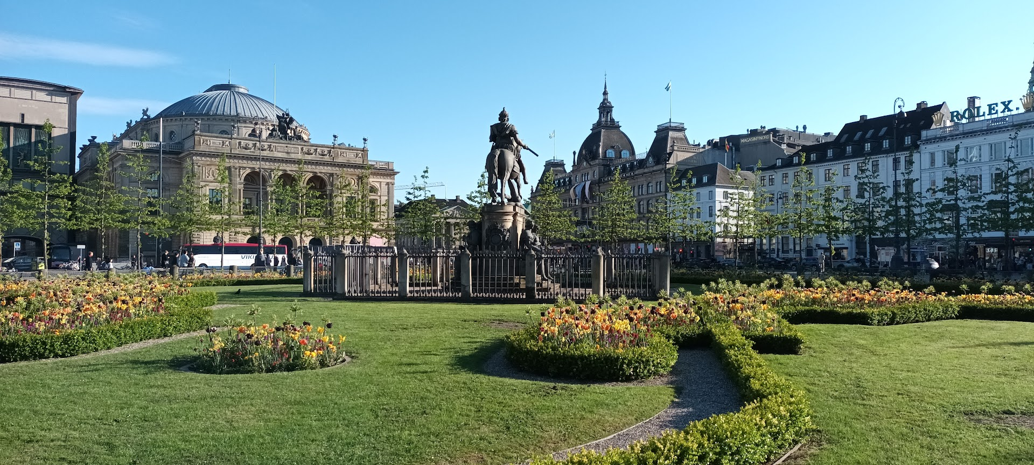
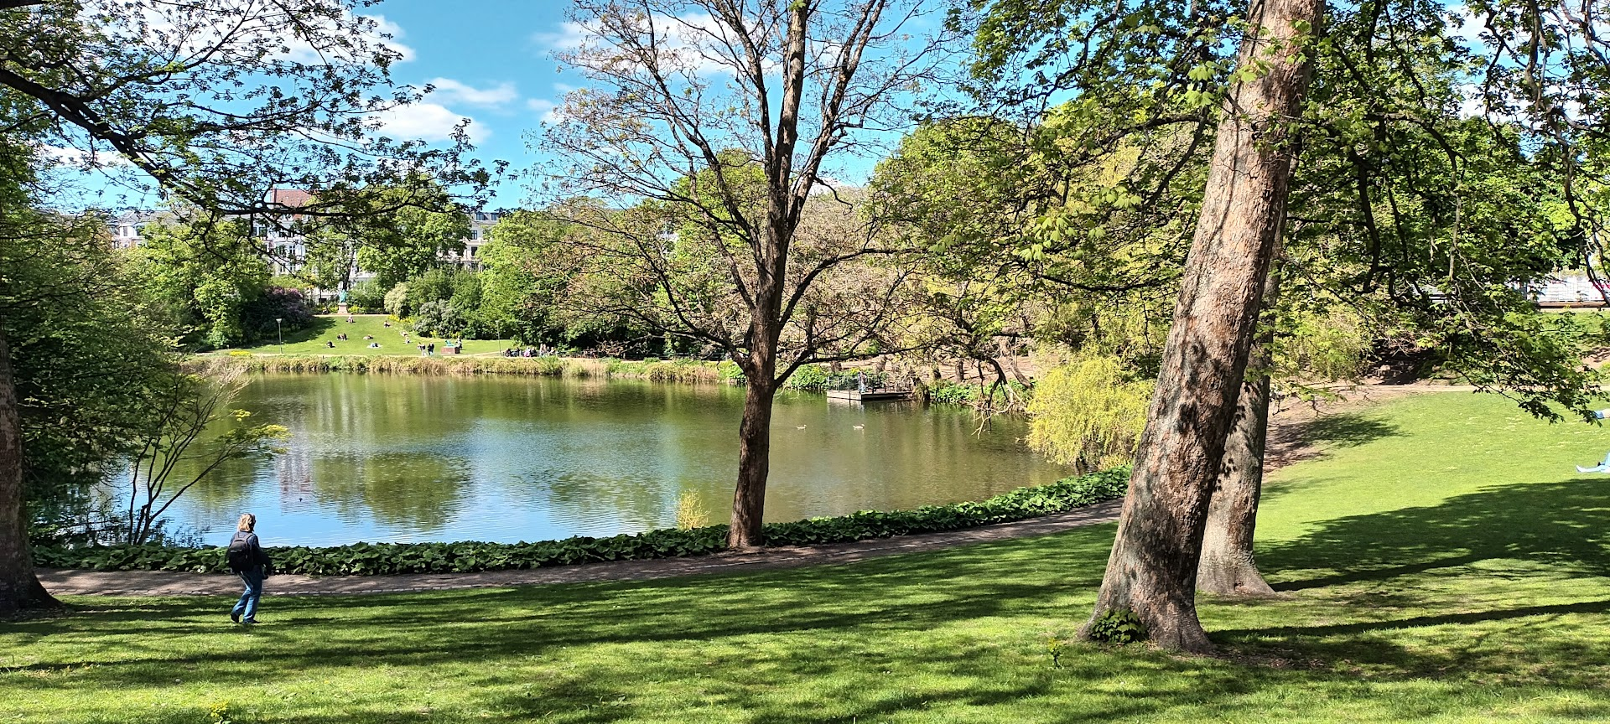
Parkovi

Slide 14
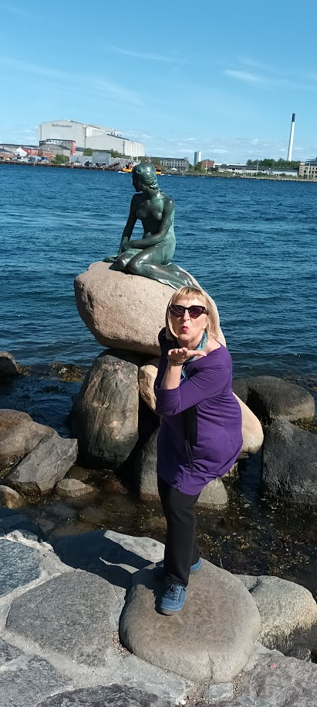
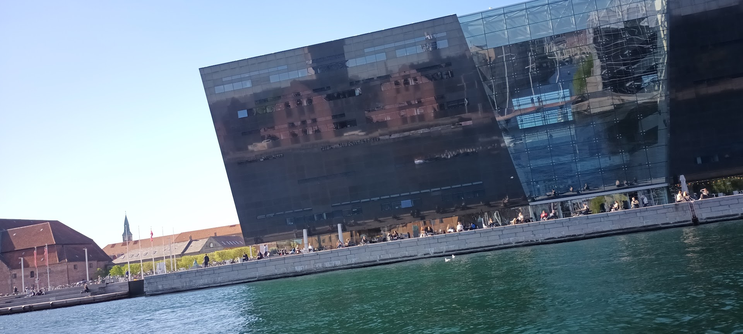
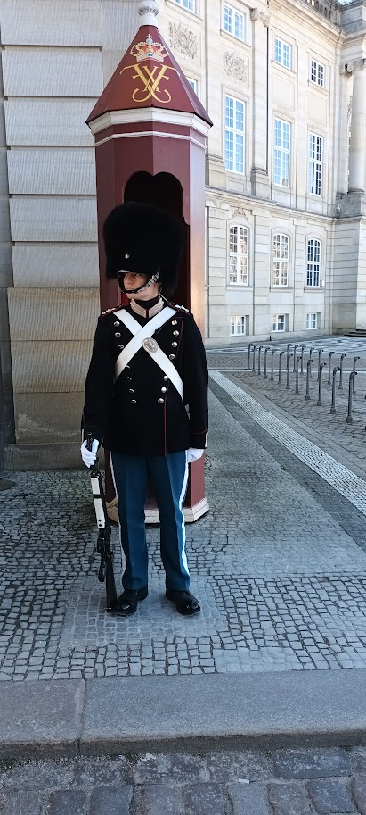
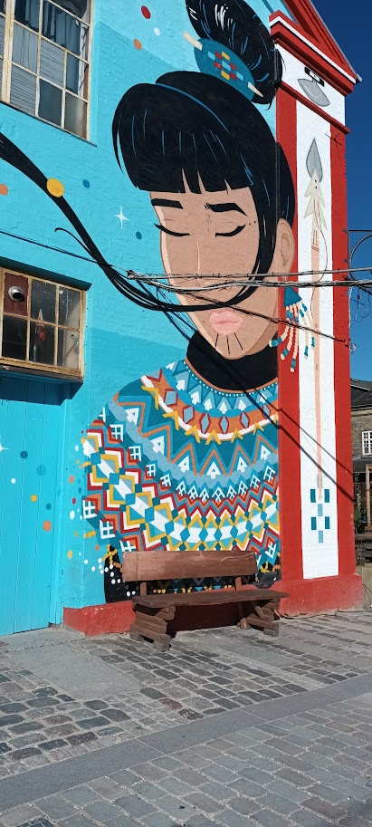
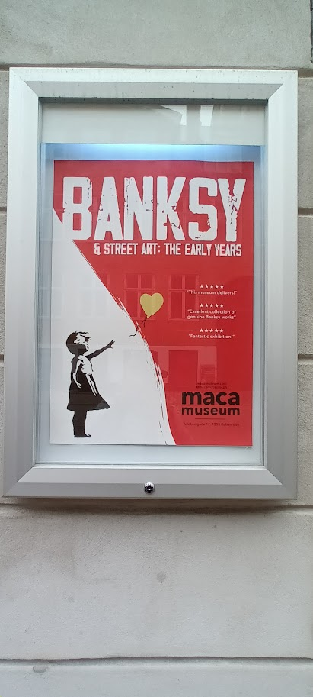
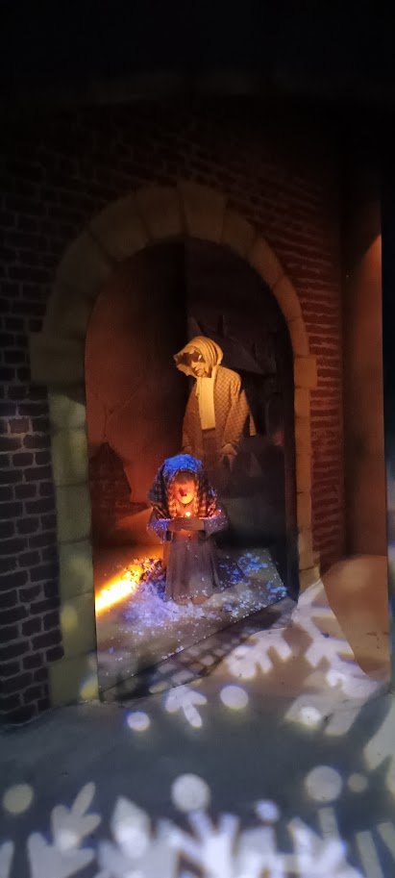
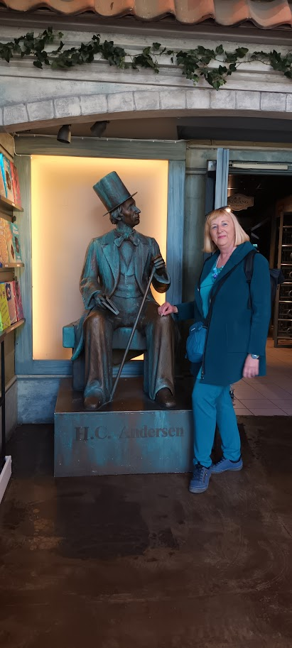
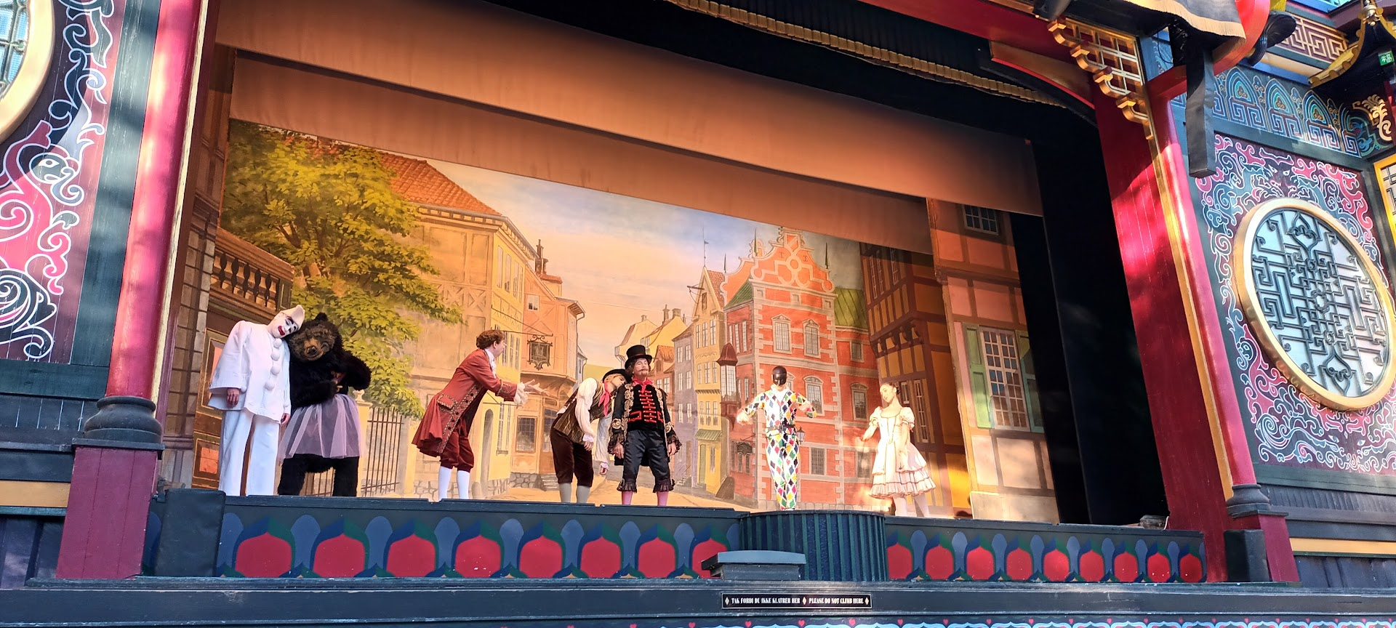
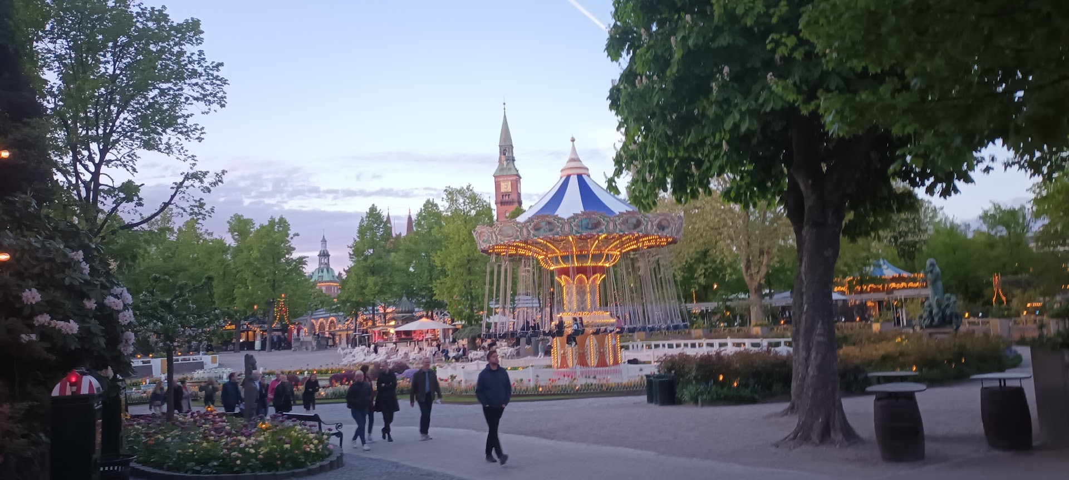
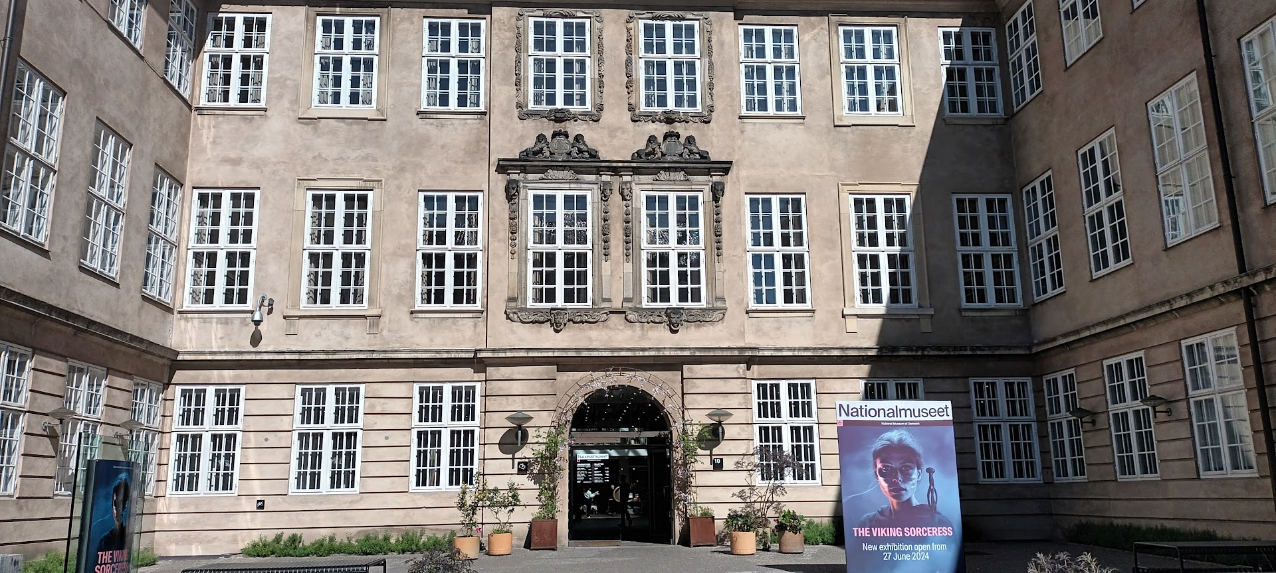

Slide 15
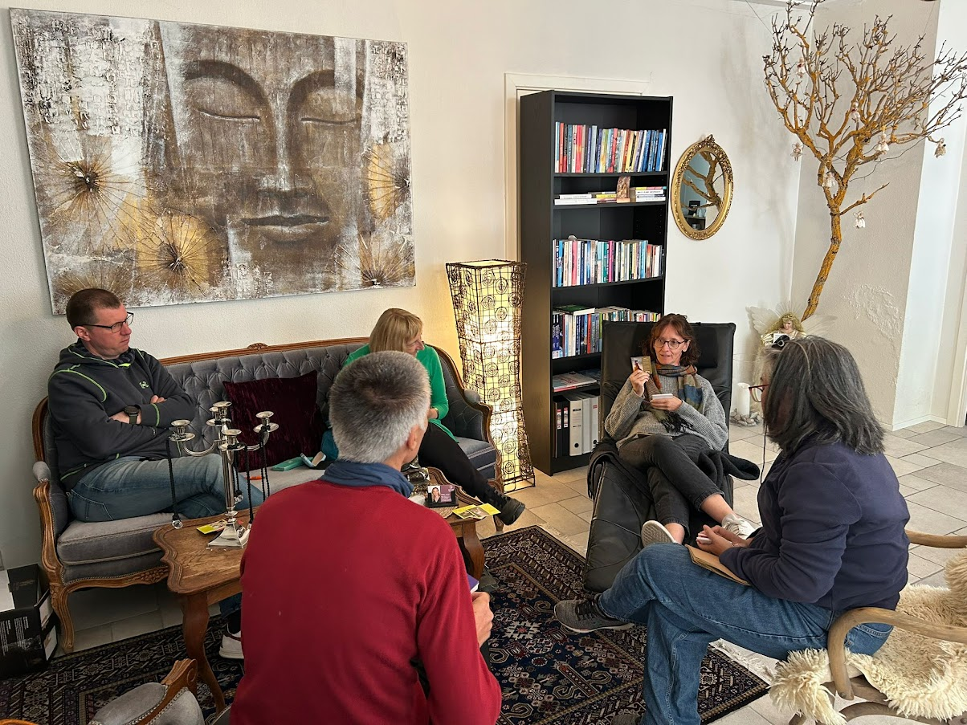
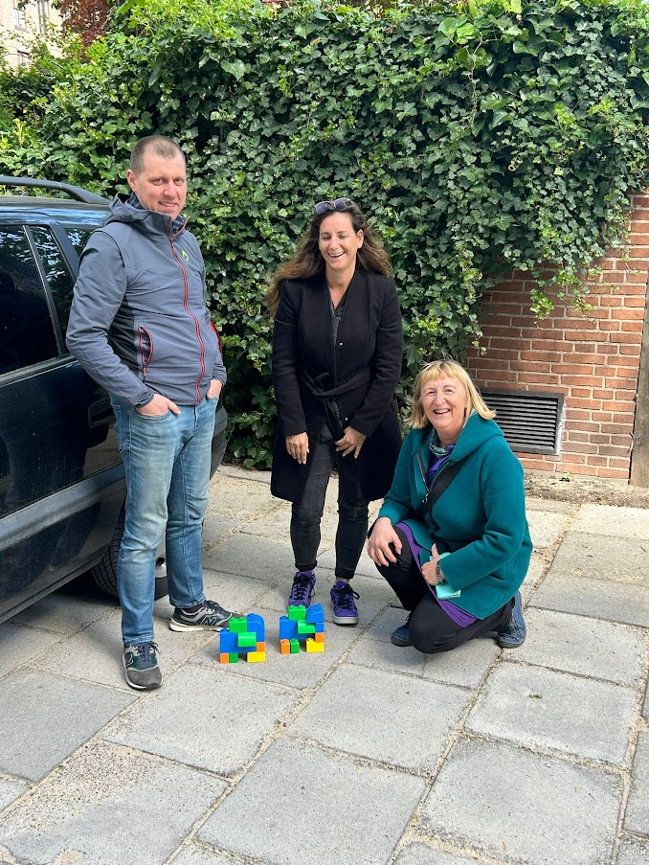
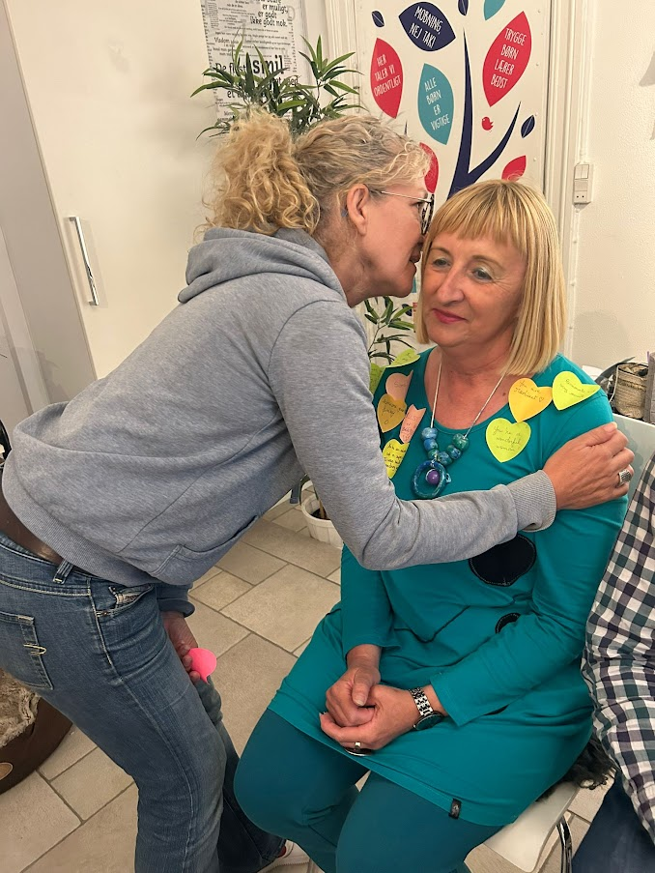
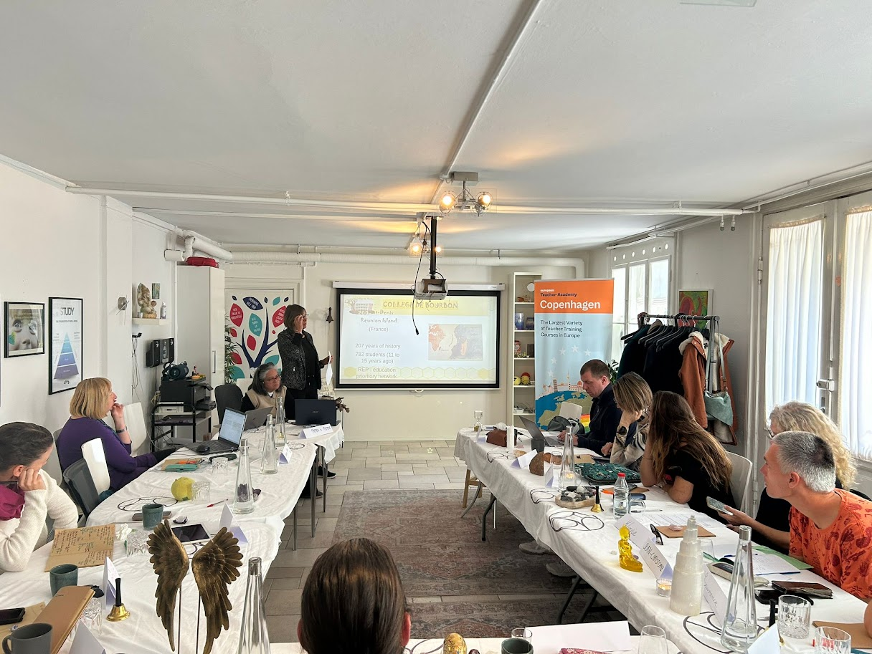
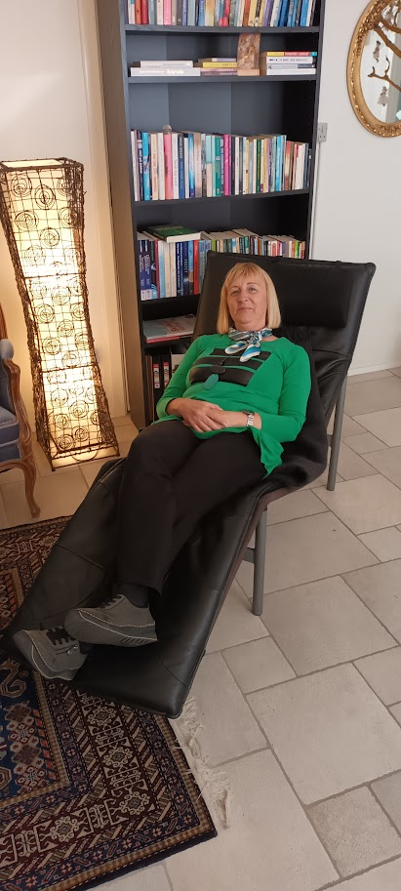
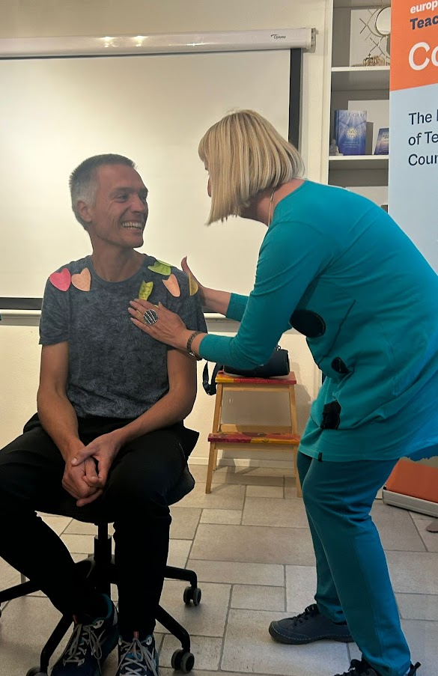

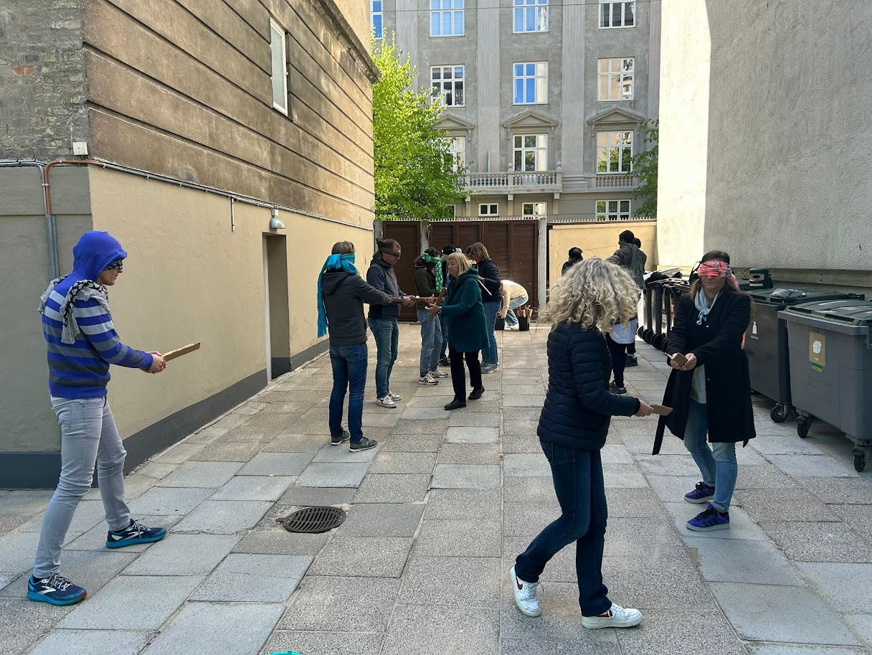

Slide 16
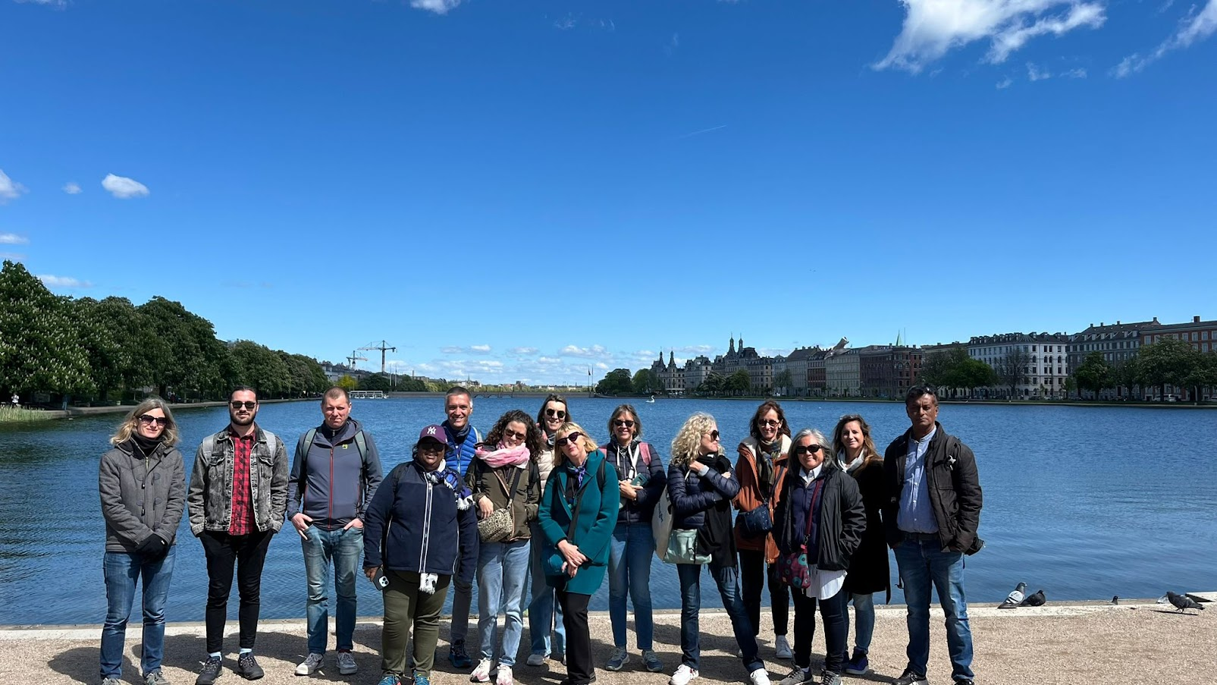
tak!

